Slide 1
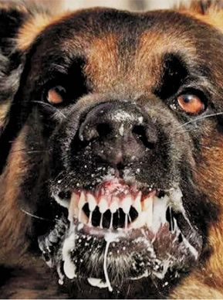
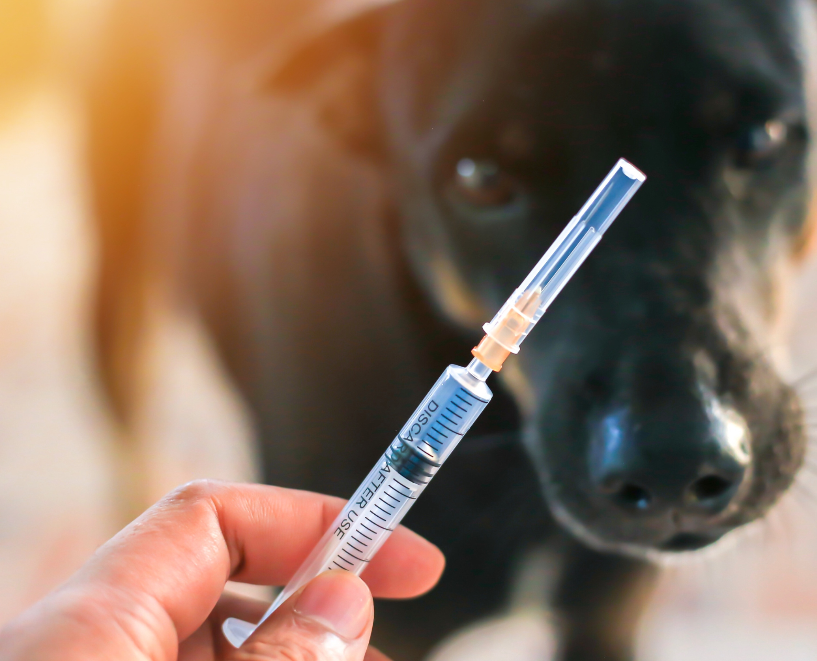
Szczepienie przeciwko wściekliźnie jest najlepszą formą zapobiegania tej chorobie!!!

